Slide 1
DEPARTAMENTO DE CIENCIAS DE LA VIDA Y DE LA AGRICULTURA
INGENIERÍA EN BIOTECNOLOGÍA
Implementación de la técnica CRISPR/Cas9 en Rosa spp. para la edición del gen de la enzima fitoeno desaturasa (PDS): Fase I
Autor: Karla Vanessa Gaona Guamán
Director: Ing. Francisco Javier Flores Flor, Ph.D.
Sangolquí, agosto 2021

Slide 2
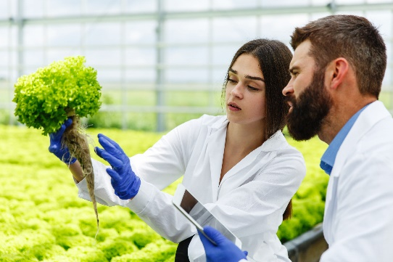
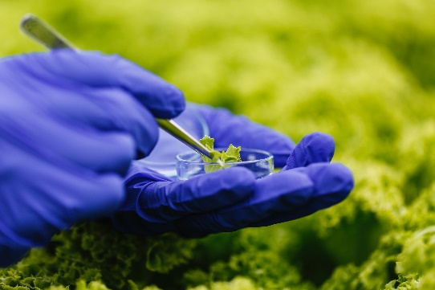
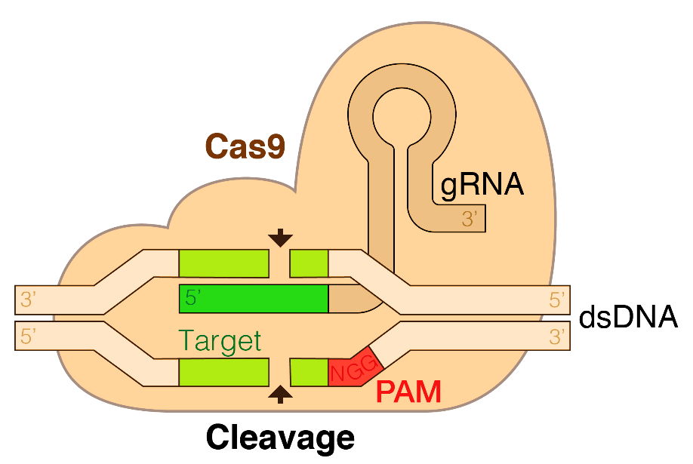
FORMULACIÓN DEL PROBLEMA
Tecnología específica, económica y sencilla
Proteínas efectoras de tipo activador de transcripción TALEN
Nucleasas dedos de Zinc (ZFN)
Repeticiones Palindrómicas Cortas Agrupadas y Regularmente Espaciadas (CRISPR)
(Zhong et al., 2018) (Dalla et al., 2019) (Wada et al., 2020)
Notes:
https://eead-csic-compbio.github.io/bioinformatica_estructural/node44.html

Slide 3
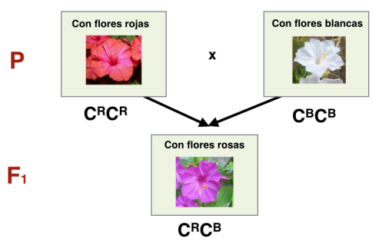
JUSTIFICACIÓN DEL PROBLEMA
Fragancias y aromas
Color
Resistencia a enfermedades
Elevada heterocigosidad
Poliploidía
Tiempo de vida
Presencia de espinas
Tamaño del tallo
Prueba de concepto
30%
800 M
Mercado Mundial
Mercado Minorista
(Bortesi & Fischer, 2015) (Madrid & Gabriela, 2018) (Shan et al., 2020)
Notes:
https://elblogdehiara.files.wordpress.com/2019/01/problemas_de_genetica_resueltos.pdf

Slide 4
OBJETIVOS
General
Implementar la primera fase de la técnica de CRISPR/Cas9 en Rosa spp. para la edición del gen de la enzima fitoeno desaturasa (PDS).
Específicos
Determinar la variación alélica del gen de la enzima fitoeno desaturasa (PDS) mediante PCR, secuenciación y análisis bioinformático.
Diseñar el ARN guía para la edición de la enzima fitoeno desaturasa (PDS) en Rosa spp.
Efectuar un ensayo para seleccionar ARN guías efectivos mediante la escisión in vitro de CRISPR/Cas9.

Slide 5
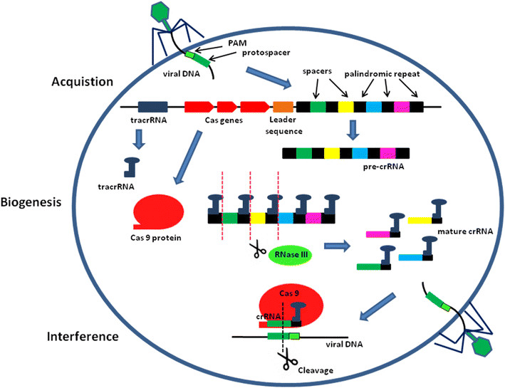
MARCO TEÓRICO
Streptococcus pyogenes
sgRNA
Emparejamiento de bases por PAM
Dominios RuvC y HNH
(Barrangou et al., 2007) (Wiedenheft et al., 2012) (X. Liu et al., 2017) (Thurtle & Lo, 2018)

Slide 6
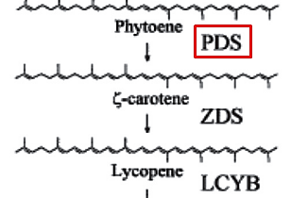
MARCO TEÓRICO
Elección del gen objetivo arriba de la secuencia PAM
04
Entrega del sistema a células vegetales
Fitoeno desaturasa (PDS)
01
Diseño del sgRNA complementario
05
Identificación de mutantes
02
Obtención de complejos sgRNA-Cas9
06
Producción en masa
03
Diseño de sgRNA y variabilidad alélica
Desajustes entre sgRNA y ADN
Atenuar actividad de la Cas9
Alterar secuencias PAM
(Lowder et al., 2016) (Dalla et al., 2019) (Shan et al., 2020)

Slide 7
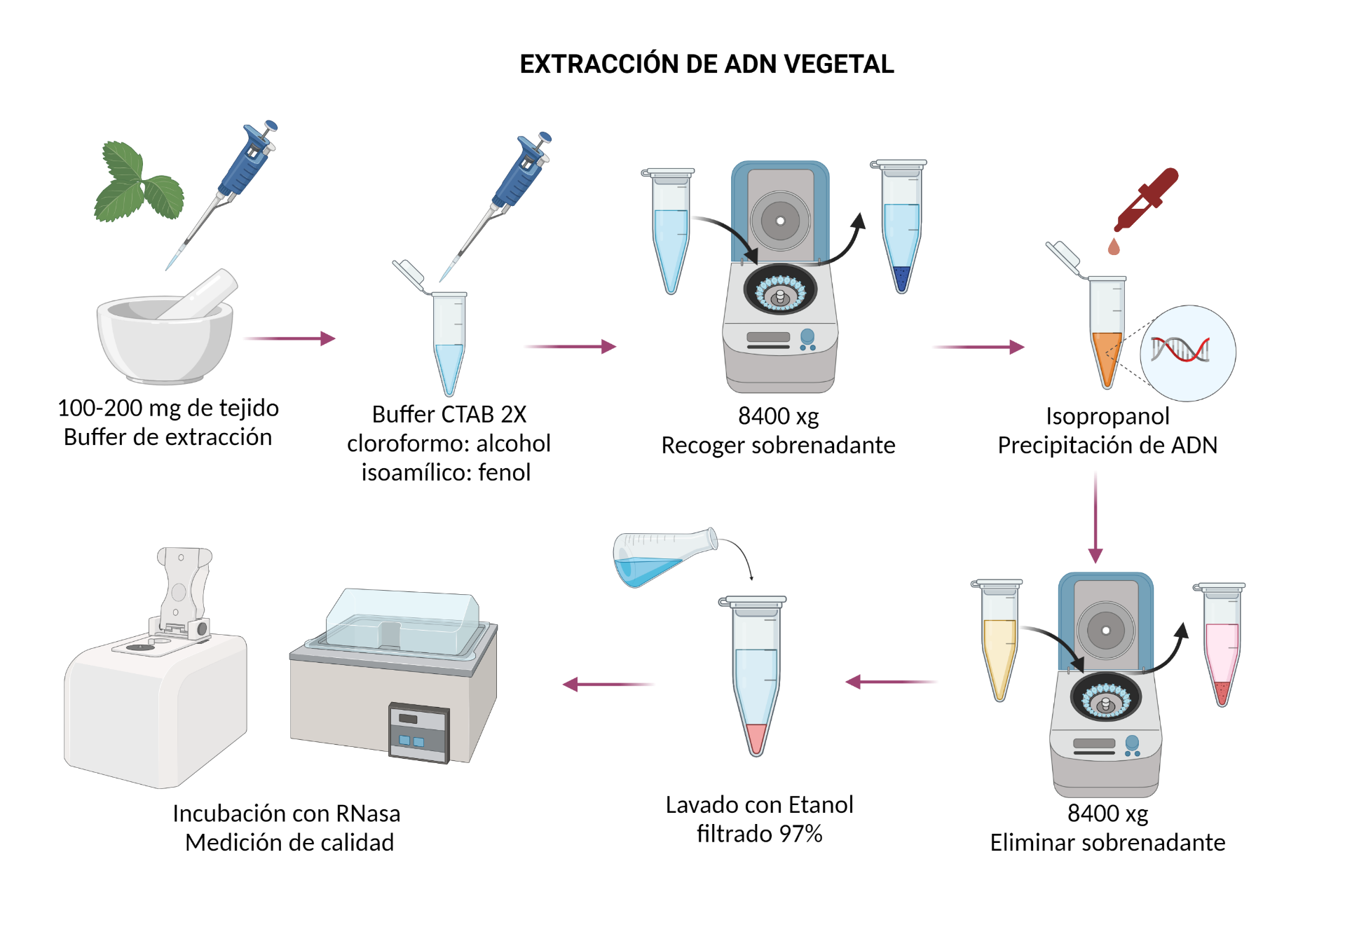
METODOLOGÍA
Cuatro variedades de rosas
K –CB – SB – BT
Análisis por triplicado
(Ferdous et al., 2012) (Biorender, 2021)

Slide 8
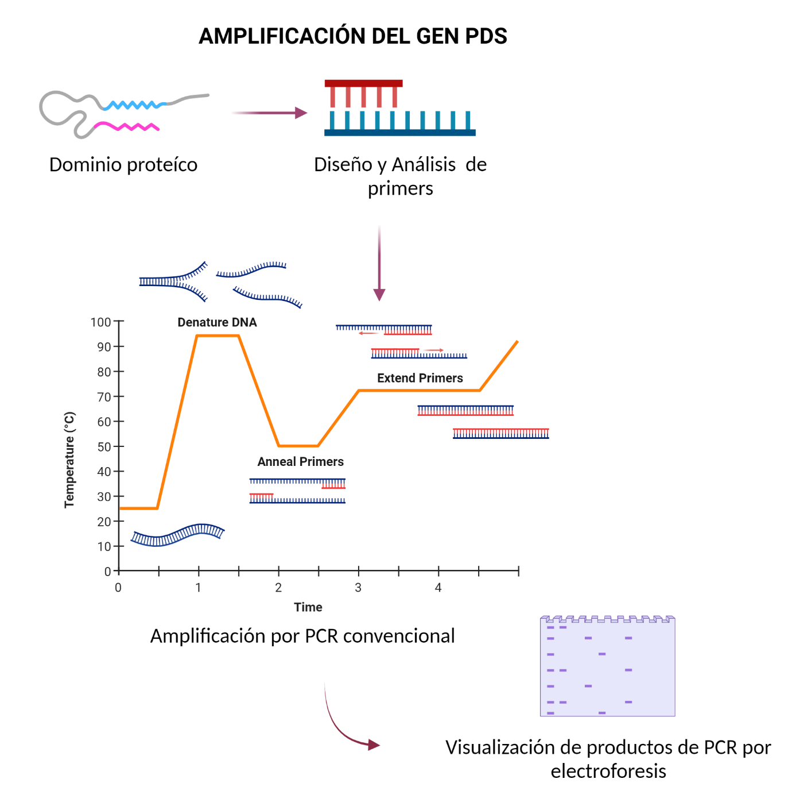
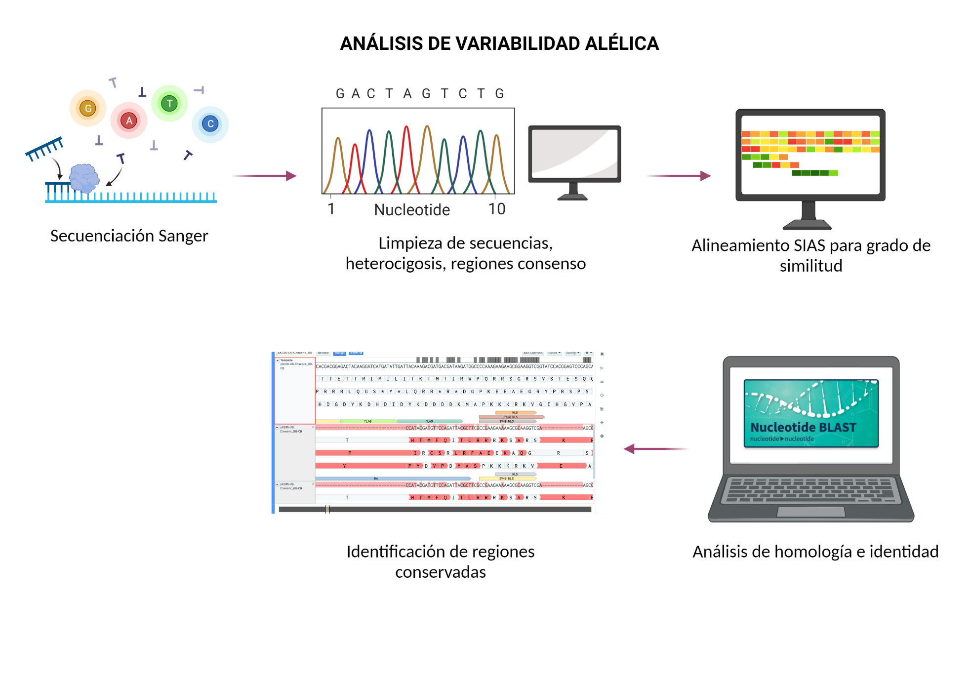
METODOLOGÍA
UnitPro
Región 5-6
Región 7-8
Gradiente de temperatura
(Biorender, 2021)

Slide 9
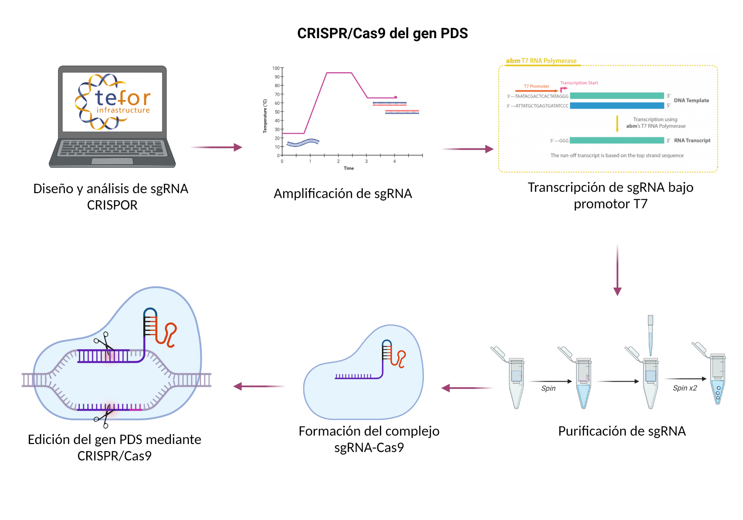
METODOLOGÍA
sgRNA por exón
Electroforesis
(Biorender, 2021)

Slide 10
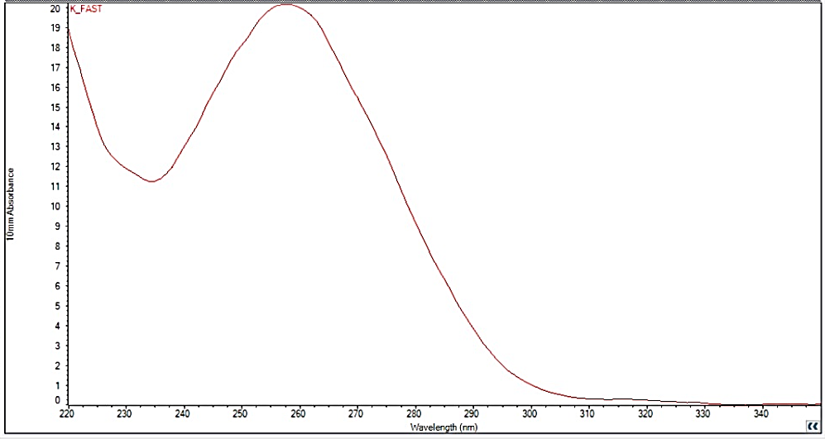
RESULTADOS Y DISCUSIÓN
Extracción de ADN vegetal
Parámetro | K | CB | SB | BT
Concentración (ng/ul) | 229.7-307.2 | 218-350.1 | 293.9 -935 | 95.5 - 200
A260/280 | 1.7-1.91 | 1.87-1.94 | 1.95 - 2.1 | 1.78 – 2.04
A260/230 | 1.59-1.82 | 1.48-1.66 | 1.45 - 1.86 | 1.66 – 1.86
Espectro de cuantificación
(Kumar et al., 2012) (Aguilar et al., 2016)

Slide 11
RESULTADOS Y DISCUSIÓN
Amplificación del gen PDS
Nombre | Amplicón in silico
PDS_ROSA_E5,6 F | 1171 pb
PDS_ROSA_E5,6 R
PDS_ROSA_E7,8 F | 979 pb
PDS_ROSA_E7,8 R
Gradiente de temperatura
Par de primers | Variedades de rosa
 | K | CB | SB | BT | Ta (ºC)
PDS_ROSA_E5,6 F PDS_ROSA_E5,6 R | 1271 pb | 1439 pb | 1419 pb | 1271 pb | 60
PDS_ROSA_E7,8 F PDS_ROSA_E7,8 R | 932 pb | 919 pb | 912 pb | 912 pb | 55.7
Amplificación de región 7-8
(Concordet & Haeussler, 2018)

Slide 12
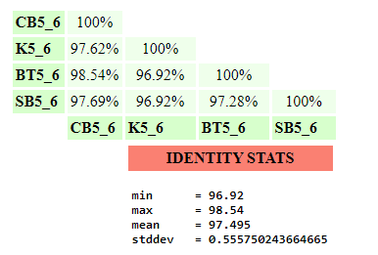
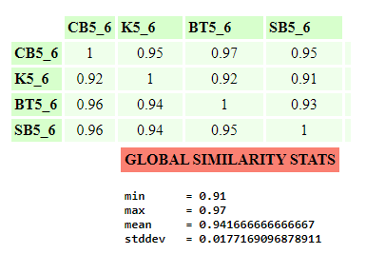
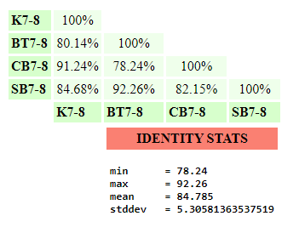
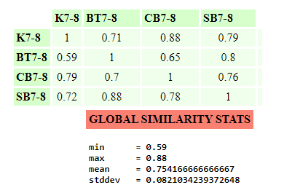
RESULTADOS Y DISCUSIÓN
Variabilidad alélica
Región 5-6
100%, 99.36% y 98.73% con Rosa chinesis, Rosa multiflora y Rosa hybrida de la enzima PDS.
Región 7-8
Variación de 1.5% y 15.22% resultado de errores de secuenciación o heterocigosis.
99.07% para Rosa chinesis, Rosa multiflora.
(Bardoli, 2006) (Bryc et al., 2013) (Canver et al., 2018)

Slide 13
RESULTADOS Y DISCUSIÓN
Diseño de sgRNA
Nombre | Especificidad (>90%) | Eficiencia (>40%) | Efectos off target
sgRNA_5 | 99 | 63 | 0-0-0-0-5
sgRNA_6 | 98 | 45 | 0-0-0-0-9
sgRNA_7 | 99 | 69 | 0-0-0-2-8
sgRNA_8 | 98 | 46 | 0-0-0-0-9
Efectos off-target de mínimo tres desajustes de pares de bases.
0-0-0-0-5
Número de efectos fuera objetivo
0 1 2
desajustes
Extensina
At3g47200
ANK
Pared celular
Membrana plasmática
Cuatro desajustes
Aclimatación
Diferenciación de cloroplastos
Tres desajustes
Cuatro desajustes
Baja complementariedad
(Lamport et al., 2011) (Prince et al., 2015) (Concordet & Haeussler, 2018) (Wada et al., 2020)

Slide 14
RESULTADOS Y DISCUSIÓN
Diseño de sgRNA
sgRNA amplificados
Nombre | Especificidad (>90%) | Eficiencia (>40%) | Efectos off target
sgRNA_5 | 99 | 63 | 0-0-0-0-5
sgRNA_6 | 98 | 45 | 0-0-0-0-9
sgRNA_7 | 99 | 69 | 0-0-0-2-8
sgRNA_8 | 98 | 46 | 0-0-0-0-9
Nombre | Concentración (ng/uL) | A260/280 | A260/230
sgRNA_5 | 800.5 | 2.17 | 1.96
sgRNA_6 | 955.6 | 2.14 | 2.44
sgRNA_7 | 1002 | 2.18 | 2.25
sgRNA_8 | 855.7 | 2.14 | 1.91
(Concordet & Haeussler, 2018)

Slide 15
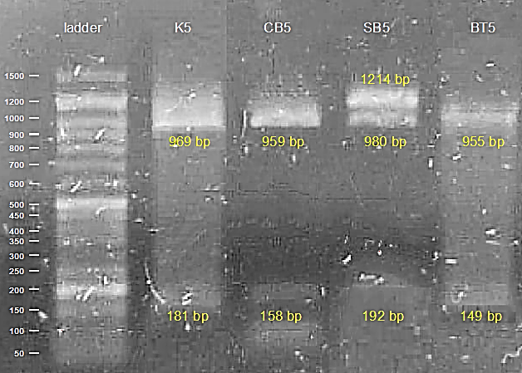
RESULTADOS Y DISCUSIÓN
Ensayo de escisión CRISPR/Cas9
Exón 5
Exón 6
Diseño in silico: fragmentos de 937 pb y 113 pb
Diseño in silico: fragmentos de 787 pb y 263 pb

Slide 16
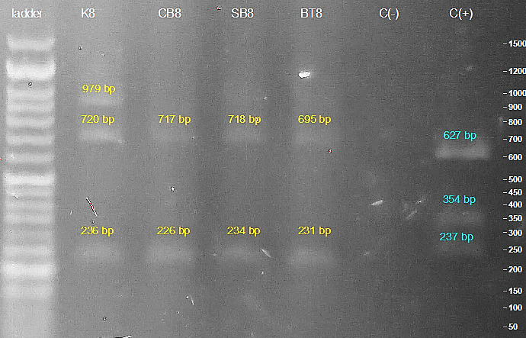
RESULTADOS Y DISCUSIÓN
Ensayo de escisión CRISPR/Cas9
Exón 7
Exón 8
Diseño in silico: fragmentos de 756 pb y 101 pb
Diseño in silico: fragmentos de 656 pb y 201 pb

Slide 17
CONCLUSIONES
Se realizó la extracción de ADN de cuatro variedades de rosas y la PCR del gen de la enzima PDS generando fragmentos de tamaño de 1271 pb – 1439 pb para los exones 5 y 6, y un tamaño de 912 pb – 932 pb para los exones 7 y 8.
La secuenciación Sanger y análisis de variabilidad alélica de las secuencias amplificadas permitieron obtener valores promedio de identidad de 97.5% y 84.78%, de las regiones 5-6 y 7-8 respectivamente. Además, se identificaron las zonas conservadas del gen para todas las plantas permitiendo diseñar sgRNA específicos para los ensayos CRISPR/Cas9.
Se diseñaron cuatro sgRNA altamente específicos (>90%) y con baja probabilidad de generar riesgo por los efectos off-target en regiones codificantes. Todas las guías poseen valores de eficiencia moderados (<70%), por lo que deben ser evaluadas en ensayos in vivo.

Slide 18
CONCLUSIONES
Los sgRNA diseñados fueron amplificados y transcritos bajo el promotor T7, además fueron purificados obteniendo valores de calidad de 1.91-2.25 considerados ideales.
La tecnología CRISPR/Cas9 para la edición del gen de copia única PDS en cuatro variedades de rosa es exitosa en ensayos in vitro.

Slide 19
RECOMENDACIONES
Se propone validar la cantidad de amplicón a utilizar en el ensayo de escisión para eliminar la banda extra presente para lo exones 5 y 8 de las variedades SB y K, respectivamente. Además, analizar la presencia de copias homólogas por poliploidía de la planta
Se recomienda realizar ensayos de digestión enzimática para verificar la escisión del gen con enzimas que se superponen 3 pb aguas arriba de la región PAM. Esto facilitaría la identificación de mutantes en estudios posteriores.
Diseñar a futuro el sistema de entrega de complejo RNP a plantas para realizar la edición genética in vivo.

Slide 20
Agradecimientos
Francisco Flores Ph. D.
Familia y amigos

